Slide 1

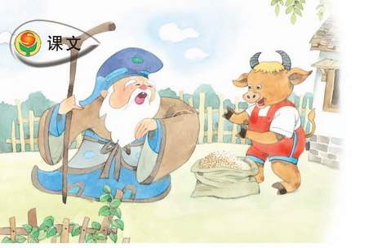
三袋麦子
汉桥小学 吕玲敏

Slide 2

麦子 迫不及待 食品
一份 保存 防止 拜访
仍有
太棒啦 馒头 发霉 搬到
憨厚 告诉 神秘 收获
能干 烙饼
读一读

Slide 3

走进课文
小猪
快要过年了，土地爷爷送（ ）（ ）（ ）一份礼物，他们获得礼物后的心情怎样？他们又是如何处置这份礼物的呢？
小牛
小猴

Slide 4
我会读书
1、读准字音（正确）
2、读通句子（流利）
3、抓住关键词句（动作、语言、心理）,读出感受,读出感情。

Slide 5


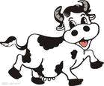
吃光
保存
种下了地
下一张

Slide 6


小猪看着黄灿灿的麦子，开心地喊道：“太棒啦！我最爱吃白面馒头和烙饼了！”他迫不及待地把麦子磨成面粉，做成了各种各样的食品。
黄灿灿
开心地喊道
!
！
迫不及待

Slide 7


造句：
1、看到桌上香喷喷的饭
菜，我（ ）。
2、不等妈妈说完，我就
（ ）。

Slide 8

小牛捧起 饱满的麦粒,看了又看,
心想:多好的麦子呀,我要先把它保
存起来,等家里的草料和杂粮都吃
完了,再慢慢吃着好东西.为了防止
发霉和虫蛀,小牛经常把那袋麦子
搬到屋外透透风,晒晒太阳。
捧起
看了又看
先
保
存
再

Slide 9

小猴呢，他觉得面前的
这袋麦子是上等的麦种，便
把一口袋麦子全种下了地。
全种下了地

Slide 10
第二年，土地爷爷又拜访了他们，对他们的做法又是怎么评价的呢？

Slide 11

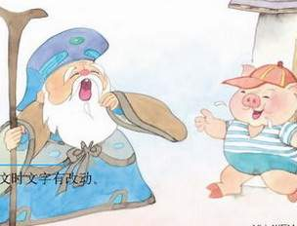
他先到小猪家，小猪说：“感谢您去年送给我那袋麦子，让我吃到了最好吃的东西。”说着，不由得舔了舔嘴唇。看着小朱憨厚可爱的样子，土地爷爷忍不住哈哈大笑。
想一想：
他笑什么？

Slide 12
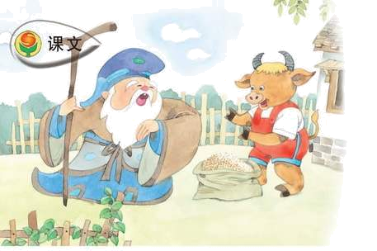
告别了小猪，土地爷爷来到小牛家。小牛告诉老人：“去年您送我的麦子至今还没吃完呢。”小牛抱出那只口袋，里面仍有半口袋麦子。老人点点头。
讨论：
土地爷爷点点头什么意思？

Slide 13
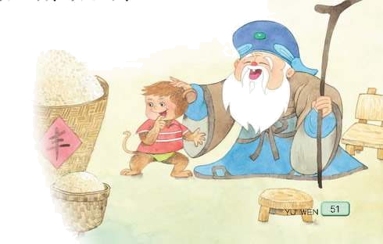
小猴拉着老人的手，神秘地说：“请跟我来。”
老人抚摸着小猴的头，兴奋地
说：“你真聪明！真能干！”
讨论：小猪、小牛、小猴的做法你最赞成谁？为什么？

Slide 14
推贤榜
1、天宫的粮仓少了一个保管员，
你推荐（ ）
2、天宫的食堂需要面点大厨师，
你觉得谁最合适（ ）
3、你是天宫长远发展部门领导，
想选个规划师，你选（ ）
小牛
小猪
小猴

Slide 15
如果，土地爷爷也送你一袋麦子，你有什么打算？

